Slide 1
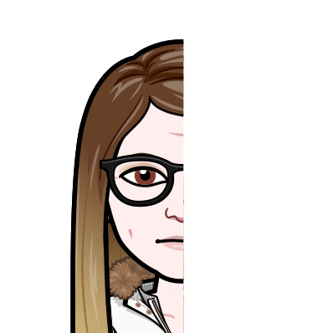
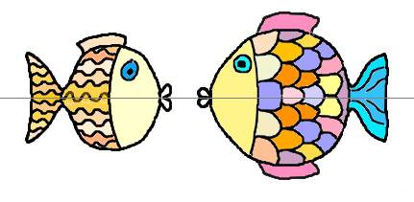
SIMETRIJA

Slide 2
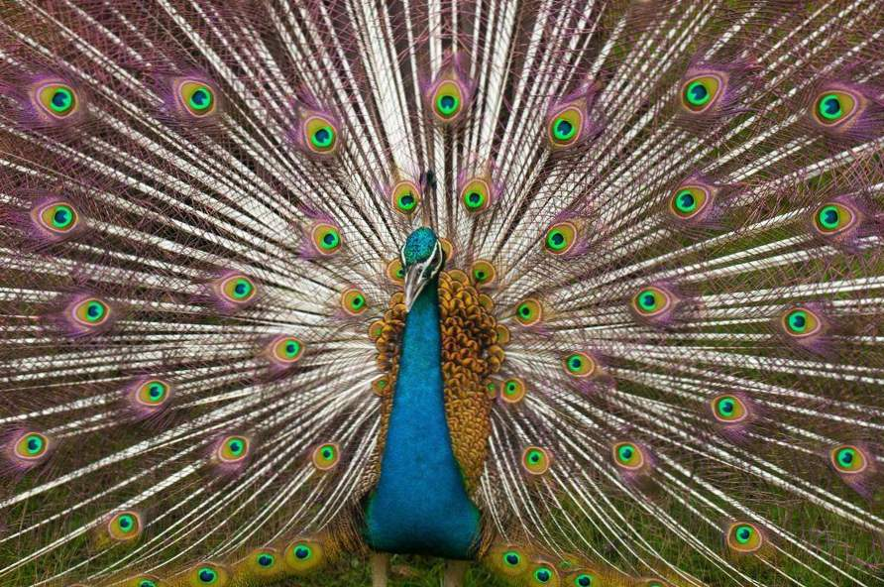
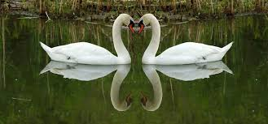
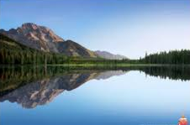
SIMETRIJA V NARAVI

Slide 3
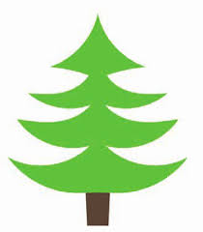
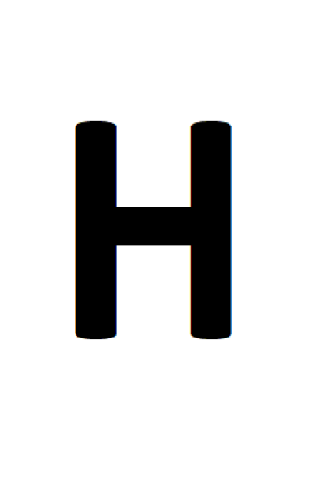
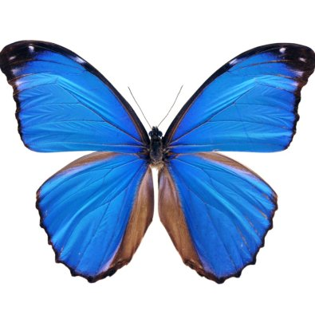
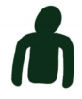
JE SIMETRIČNO
JE SIMETRIČNO

Slide 4
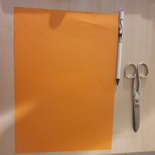
Pozorno poslušaj navodila!
Za izdelavo simetrične oblike potrebuješ:
-list kolaž papirja,
-svinčnik,
-škarje.

Slide 5
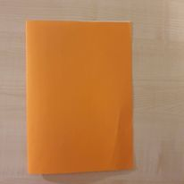
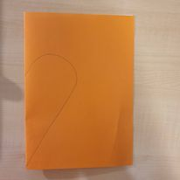
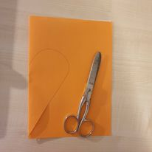
Nariši polovico poljubne oblike. Jaz sem narisala polovico srčka.
Po narisani črti obliko natančno izreži.
Papir natančno prepogni na polovico.

Slide 6
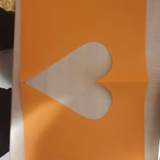
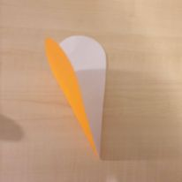
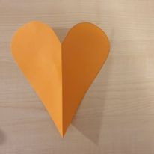
Dobil/a si simetrično obliko.

Slide 7
Simetrija
Izrezano simetrično obliko prilepi v matematični zvezek. Prepiši besedilo.
Oblika je simetrična, kadar se leva in
desna stran povsem prekrijeta.

Slide 8
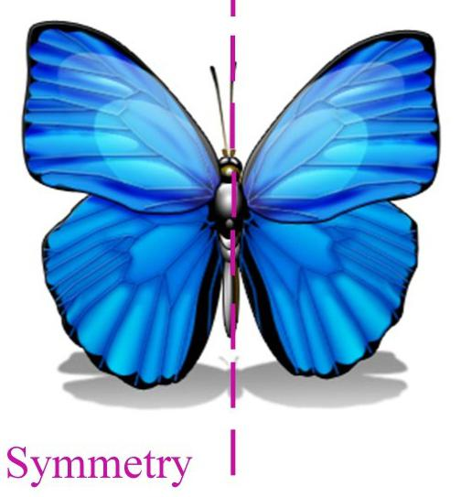
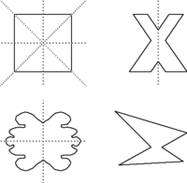
SDZ 2, stran 26, 27
Oglej si razlago in reši naloge

Slide 9
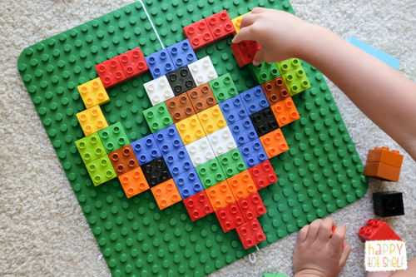
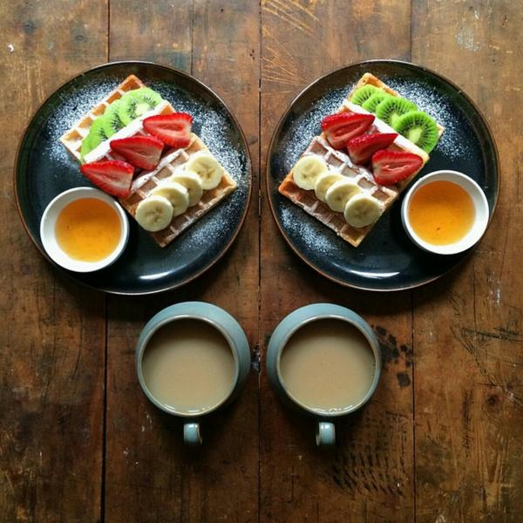
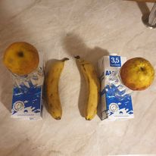
DOMA IZ RAZLIČNIH MATERIALOV IZDELAJ SIMETRIČNO OBLIKO.

